Slide 1
Git - Introducción
Control de versiones y trabajo en equipo

Slide 2

Cuántas veces ha pasado esto
proyecto.docx Última modificación: 29/10/2021
proyecto-version-final.docx Última modificación: 30/10/2021
proyecto-version-final-final.docx Última modificación: 29/10/2024
proyecto-v2.docx Última modificación: 08/09/2023
proyecto-v2-final.docx Última modificación: 15/02/2024

Slide 3
Cuántas veces ha pasado esto
proyecto.docx Última modificación: 29/10/2021
proyecto-version-final.docx Última modificación: 30/10/2021
proyecto-version-final-final.docx Última modificación: 29/10/2024
proyecto-v2.docx Última modificación: 08/09/2023
proyecto-v2-final.docx Última modificación: 15/02/2024

Slide 4

Qué es Git
Git es un sistema de control de versiones distribuido, usado para gestionar y seguir el historial de cambios de un proyecto.
Su principal ventaja es que facilita la colaboración y permite revertir los cambios cuando sea necesario.

Slide 5
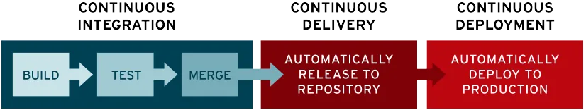
Sincronizar con repositorios en la nube
GitHub, GitLab y BitBucket son plataformas que alojan repositorios y facilitan la colaboración en proyectos.
Estas plataformas ofrecen herramientas de control de acceso, colaboración e integración y despliegue continuo (CI/CD).
CI/CD = Continuous Integration / Continuous Delivery/Deployment
Objetivo: mejorar y agilizar el ciclo de vida de
desarrollo del software

Slide 6
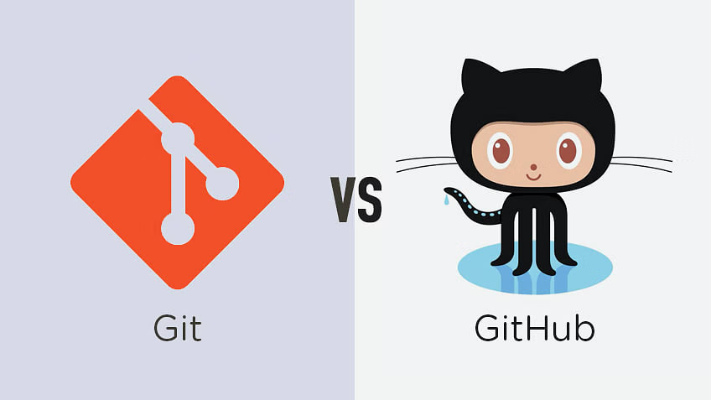
Git NO es GitHub

Slide 7


Lectura
Escritura
Repositorio en la nube
Dani
Nahikari
Portátil Dani
Ordenador Nahikari
Ordenador casa Dani

Slide 8
Por qué Git es esencial
Proporciona un historial de cambios, facilitando muchísimo el seguimiento del progreso.
Permite una colaboración eficiente, permitiendo que múltiples desarrolladores trabajen en paralelo.
Aporta seguridad y recuperación, ya que permite restaurar versiones previas en caso de errores.
Permite asignar permisos a los miembros (generalmente lectura y escritura) teniendo un mayor control.

Slide 9
Instalación y primeros comandos
Descargar e instalar Git en nuestro ordenador: git-scm.com
Después de instalar, abrimos una consola y ejecutamos los siguientes comandos:
git config --global user.name "Tu Nombre"
git config --global user.email "tuemail@ejemplo.com"
Con estos comandos estaremos configurando “la firma” que se va a aplicar a cada conjunto de cambios que añadamos.
Vamos a utilizar GitHub, y para ello necesitamos una cuenta.
Accedemos GitHub y nos registramos: https://github.com/

Slide 10
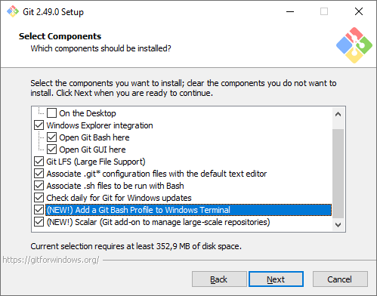

Slide 11
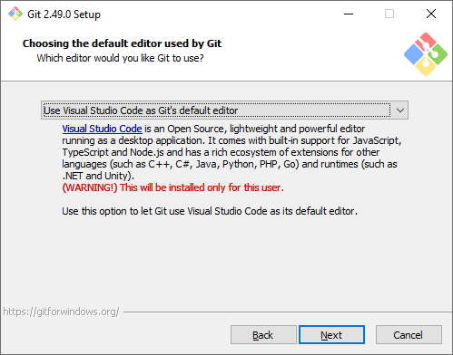

Slide 12
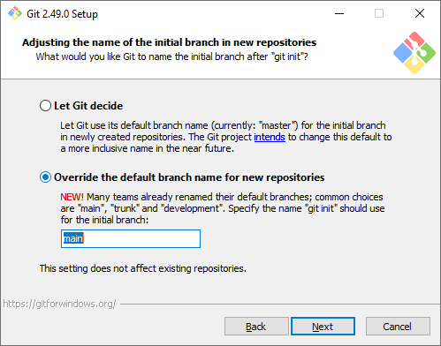

Slide 13
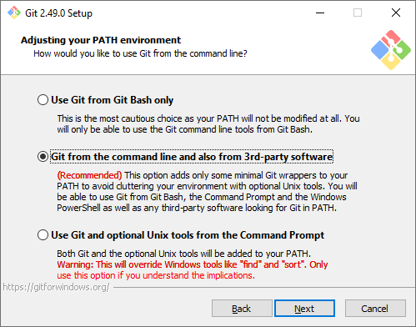

Slide 14
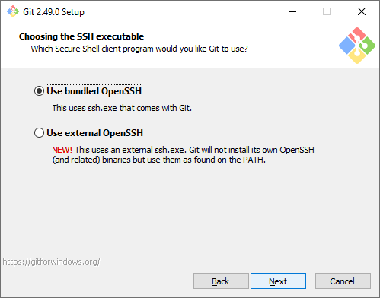

Slide 15
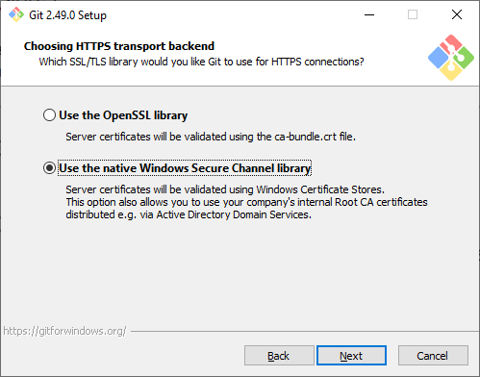

Slide 16
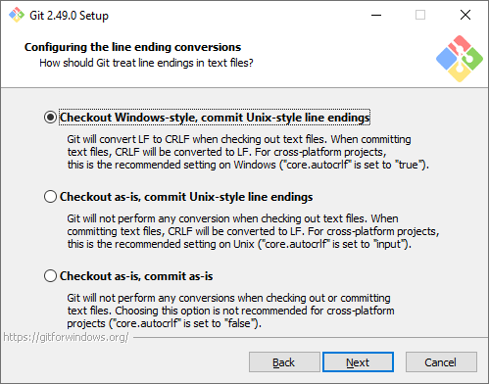

Slide 17
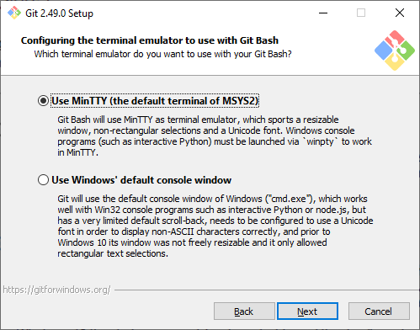

Slide 18
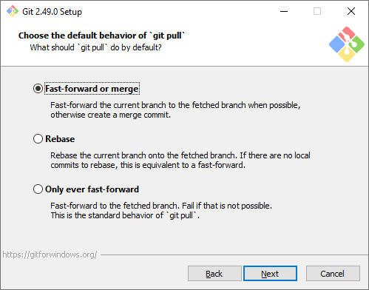

Slide 19
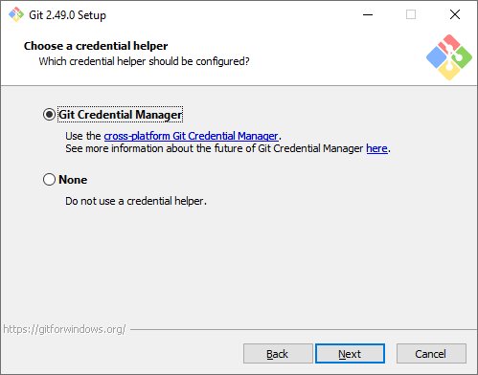

Slide 20
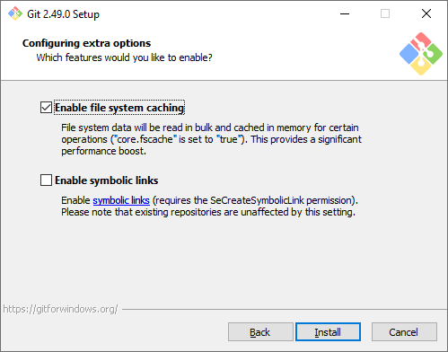

Slide 21
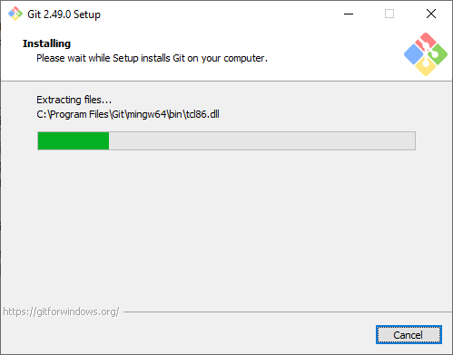

Slide 22
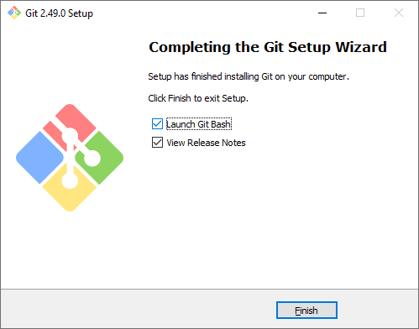

Slide 23
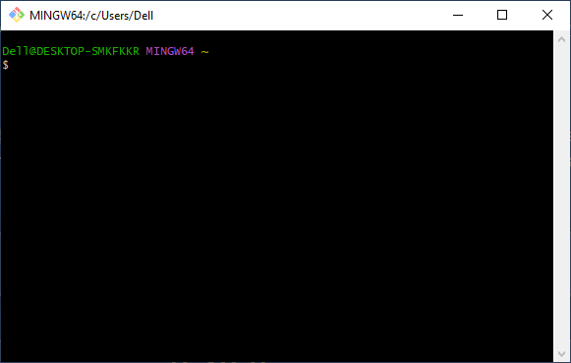
MinGW-w64 es una colección de archivos
de encabezado, bibliotecas de importación
y herramientas que, junto con un
compilador como GCC o LLVM,
proporcionan un entorno de desarrollo
completo para crear aplicaciones y
bibliotecas nativas de Windows.
Este proyecto es una evolución del original
MinGW, que fue diseñado para soportar
el compilador GCC en sistemas Windows.
MinGW-w64 se creó en 2007 para ofrecer
compatibilidad con 64 bits y nuevas API.
Algunas de sus características clave
incluyen:
Compatibilidad con Windows de 32
y 64 bits. Soporte para las últimas
versiones de GCC. Bibliotecas y
herramientas adicionales, como
Winpthreads, que facilita el uso
de hilos en C++11.

Slide 24
mingw-w64/mingw-w64: (Unofficial) Mirror of mingw-w64-code
Mingw-w64 | Microsoft Learn
mingw-w64
Newest 'mingw-w64' Questions - Stack Overflow

Slide 25
